Slide 1
Mobilistar
Homepage
모빌리스타 아카데미
홈페이지 제작 기획안
Made by Wontae Cho

Slide 2
목차
INDEX
1 단계
벤치마킹
2 단계
벤치마킹site
3 단계
기획안

Slide 3
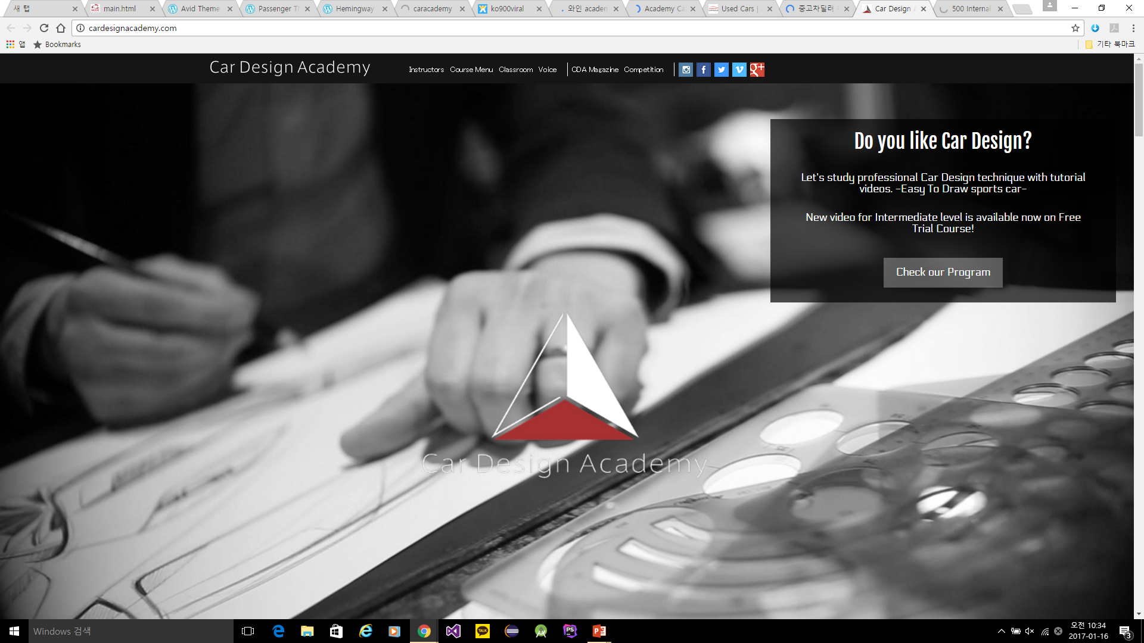
1단계
벤치마킹

Slide 4
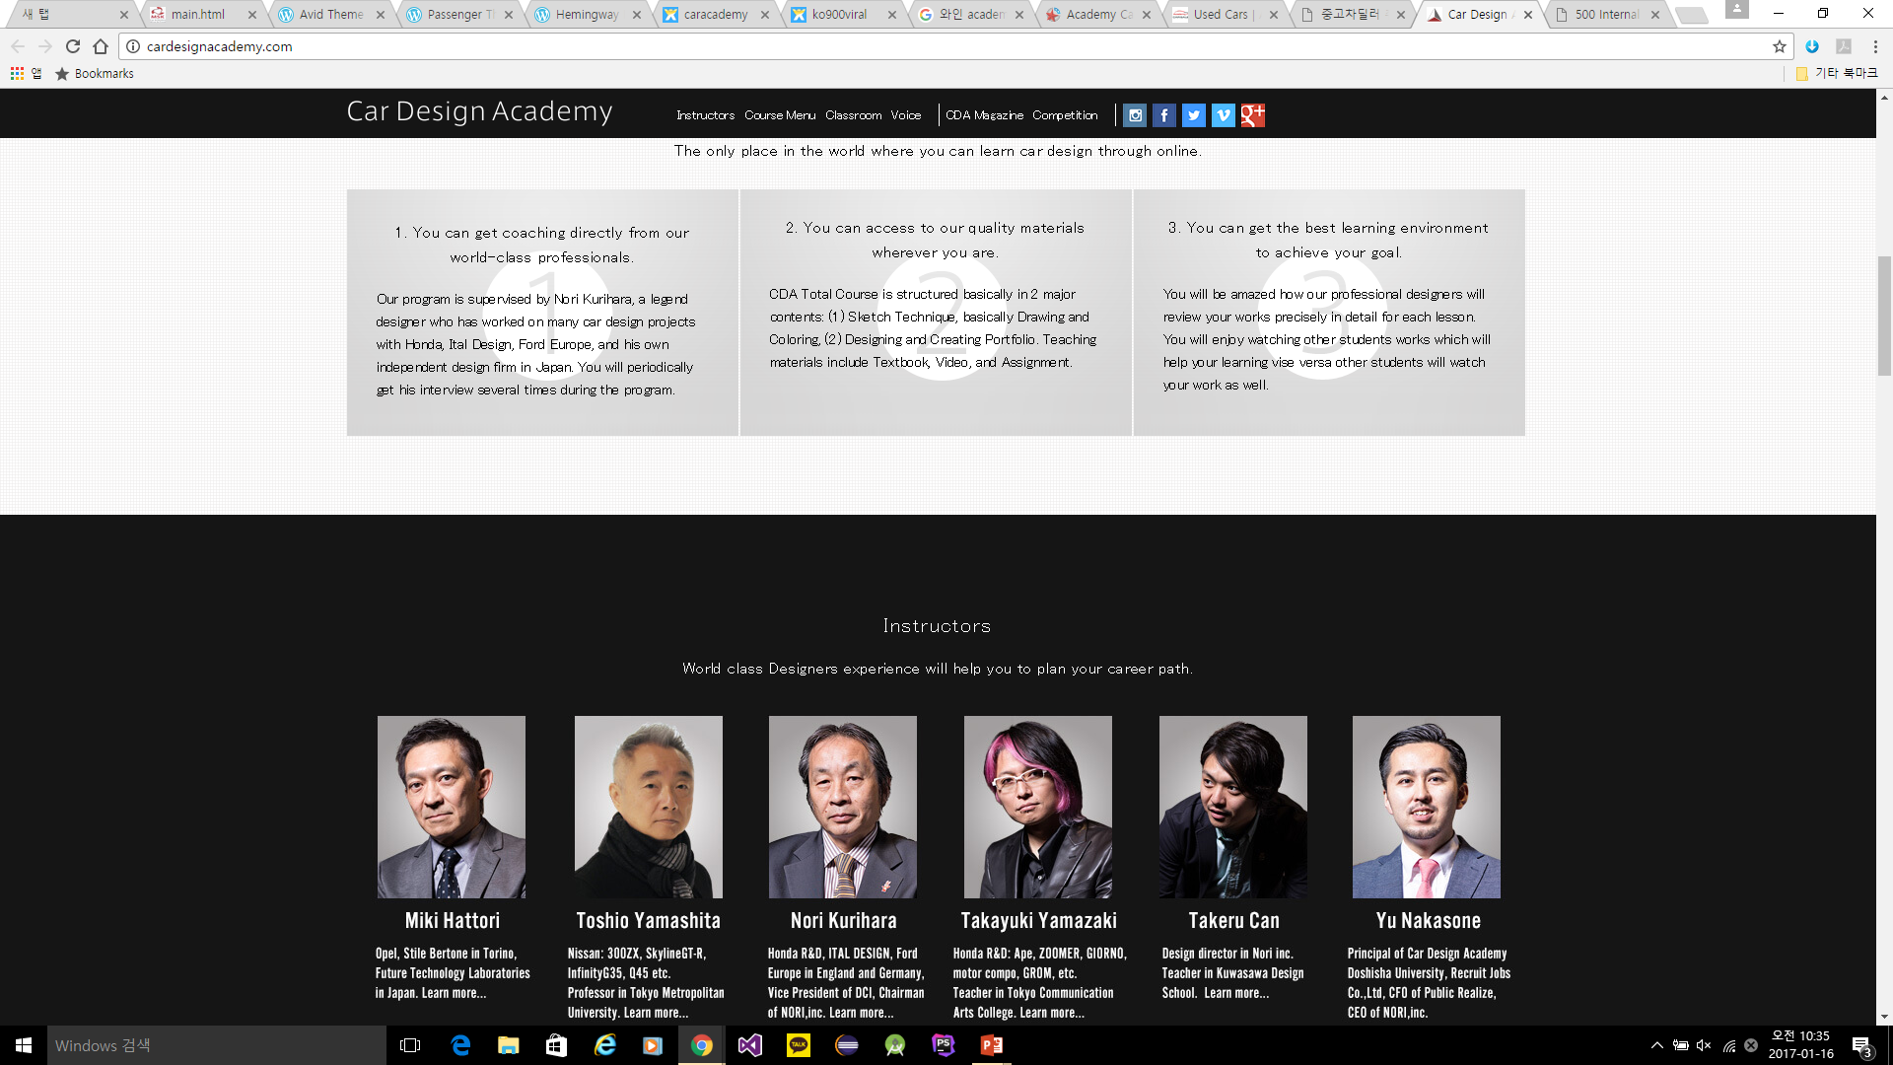
1단계
벤치마킹

Slide 5
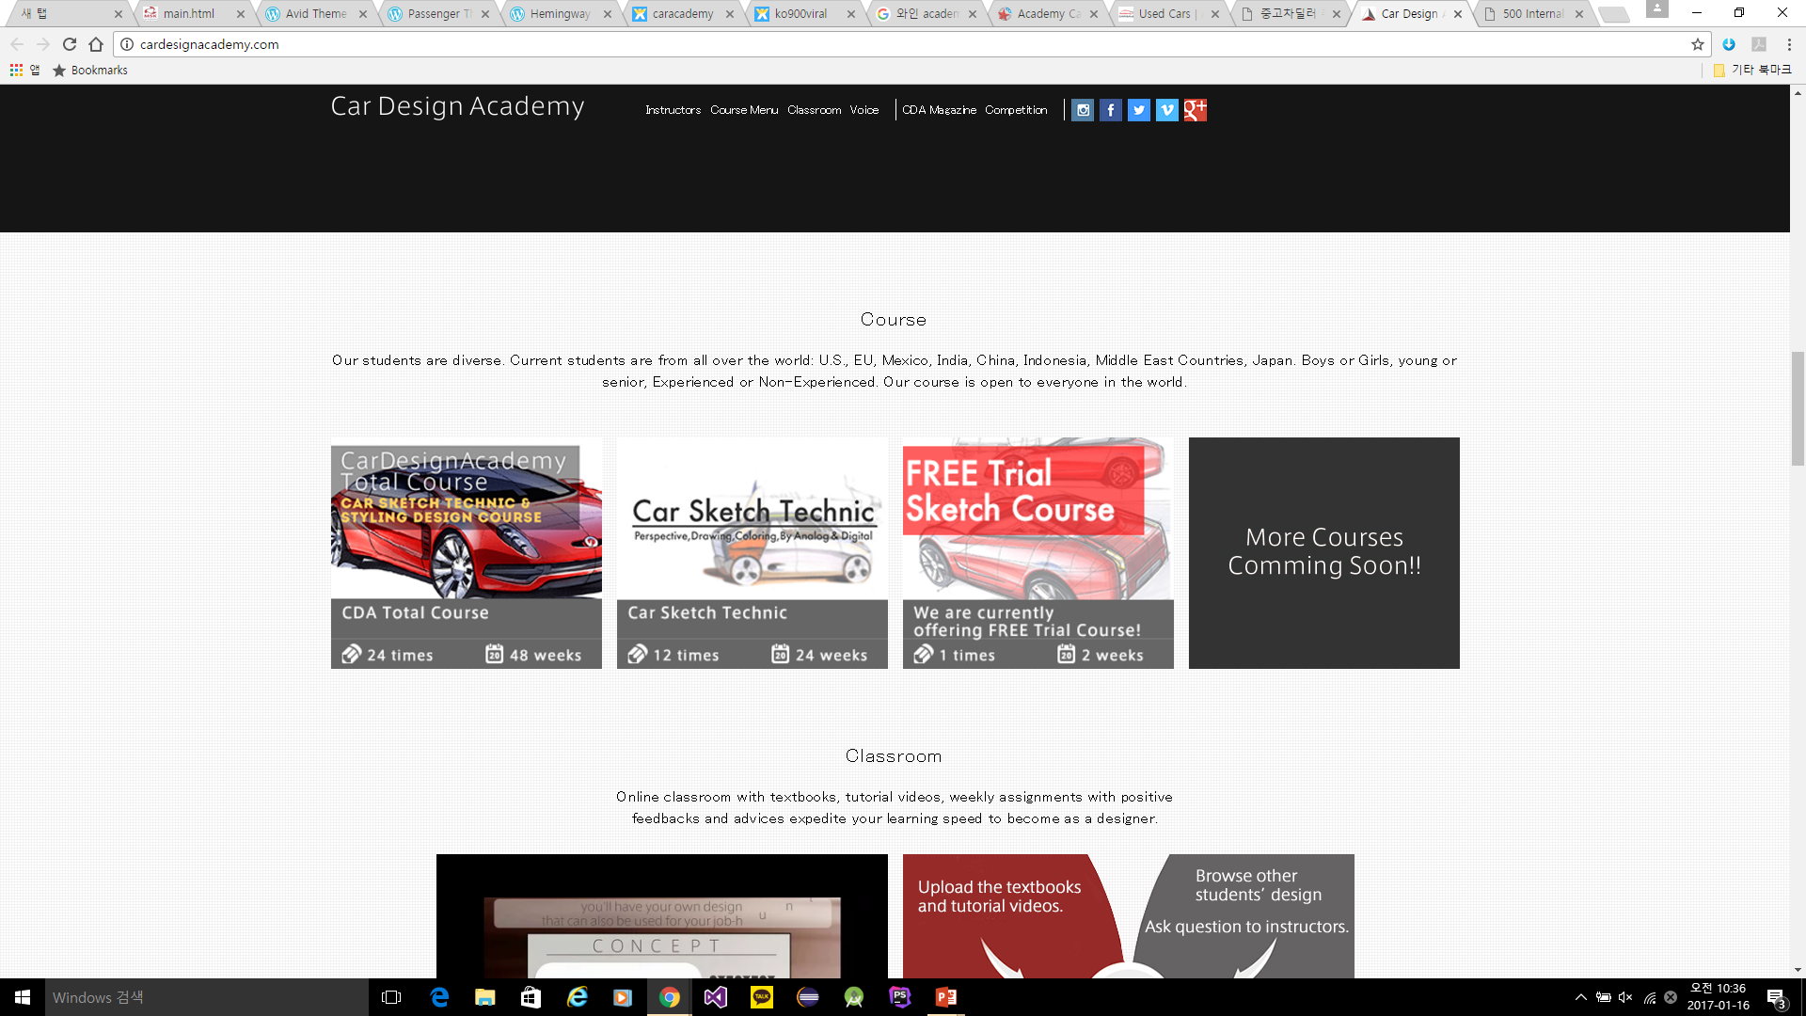
1단계
벤치마킹

Slide 6
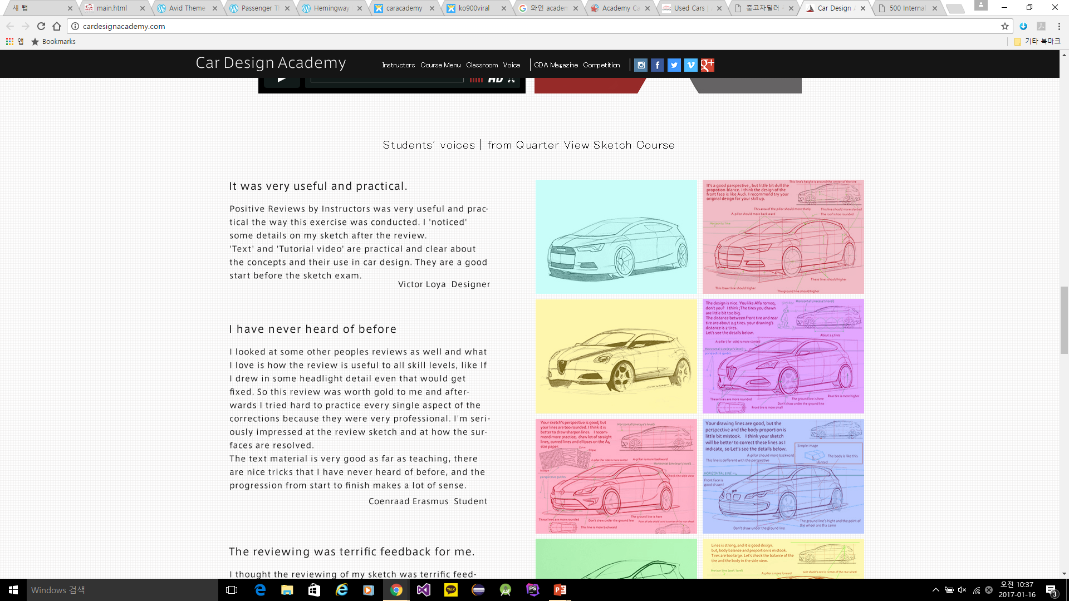
1단계
벤치마킹

Slide 7
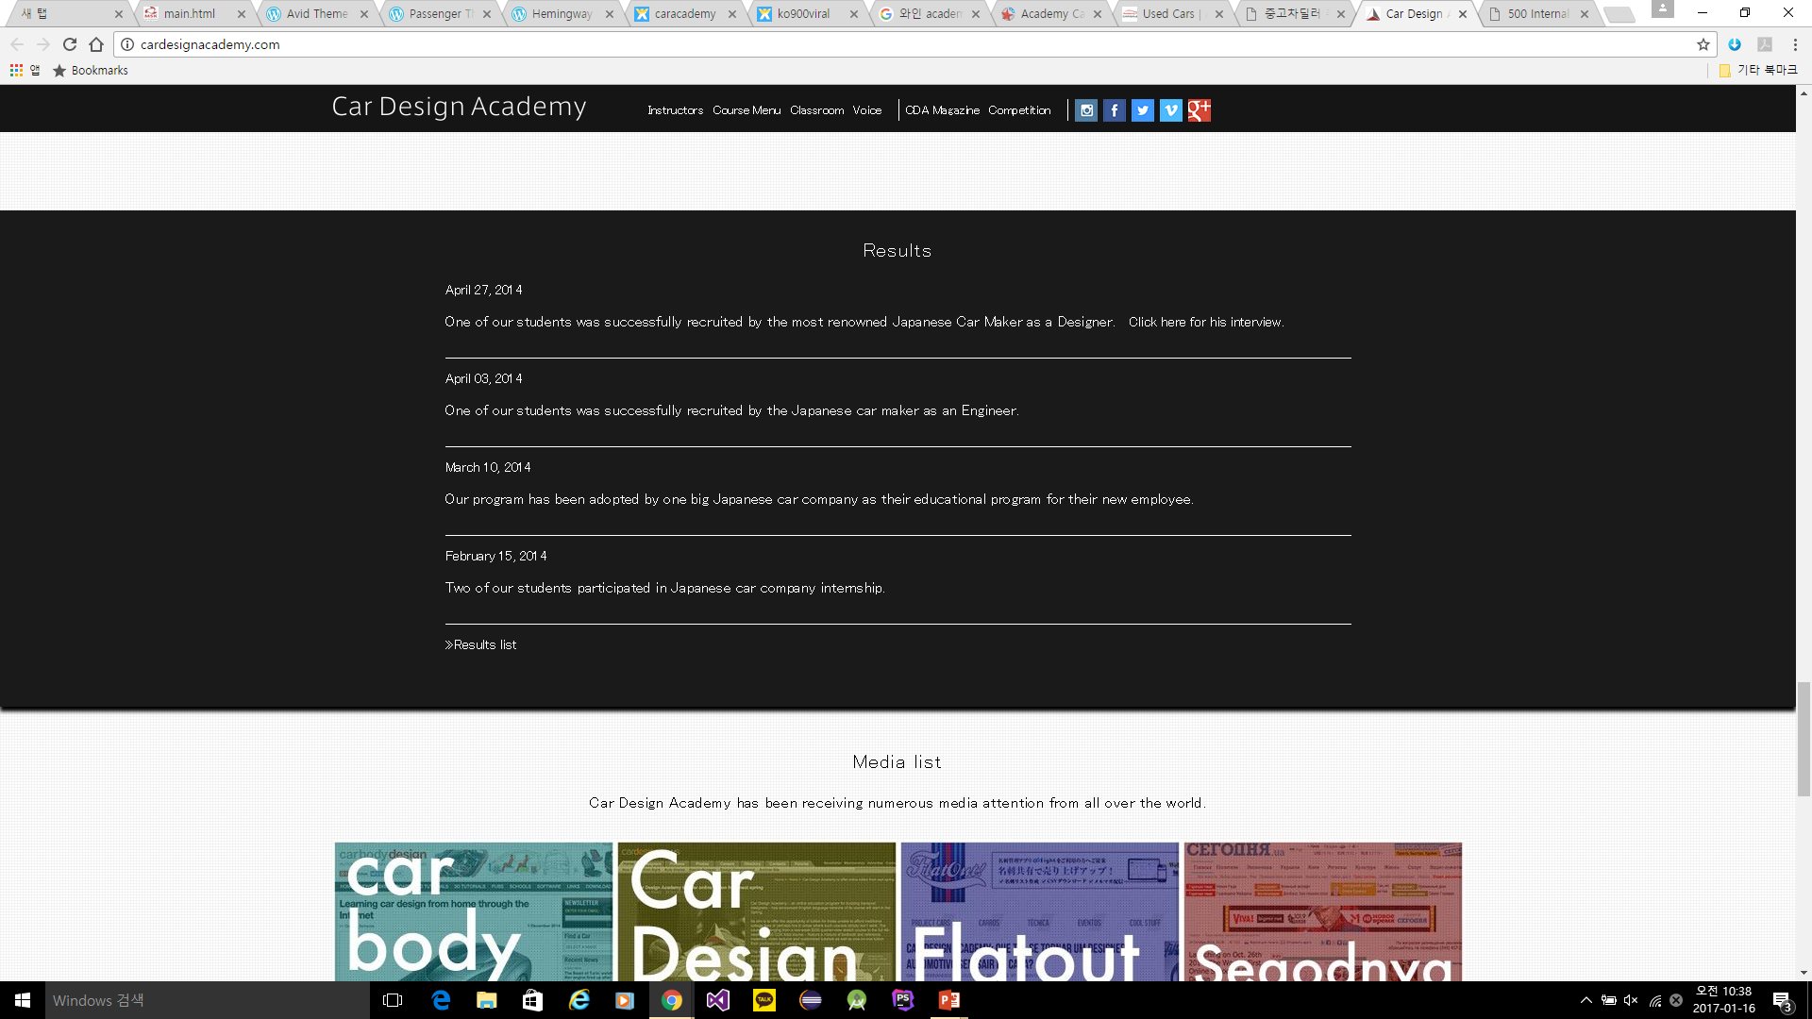
1단계
벤치마킹

Slide 8
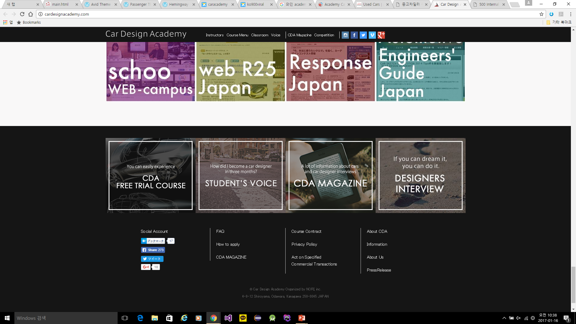
1단계
벤치마킹

Slide 9
2단계
벤치마킹 site
http://cardesignacademy.com/
1번

Slide 10
3단계
기획안1
페이지 구성은 한 페이지 안에 모든 contents를 삽입;
모든 contents를 vertical 정렬;
상단 메뉴바의 대표item은 click을 통해 nav로 이동;
상단 메뉴바에 마우스오버이벤트로 sub메뉴 생성;
각 sub메뉴에는 해당 페이지 링크를 걺;
Ex) 페이지 순서는 메인화면>강의소개>강사진>연구소위치 로 하고 해당 contents의 자세한 내용은 sub메뉴로 표출;

Slide 11
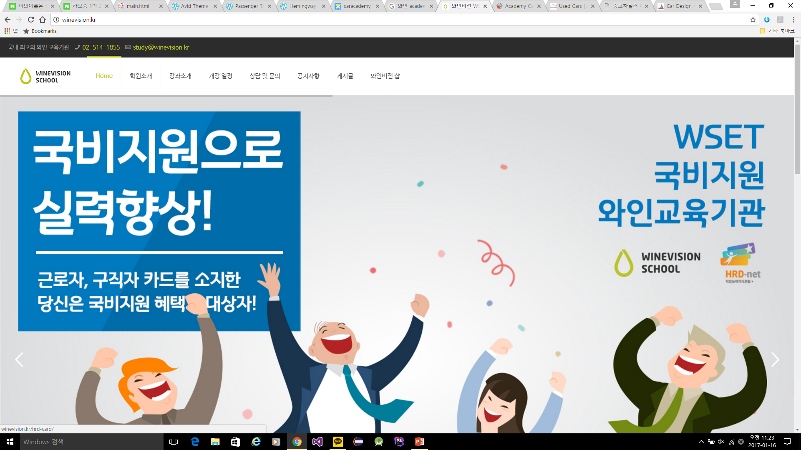
1단계
벤치마킹

Slide 12
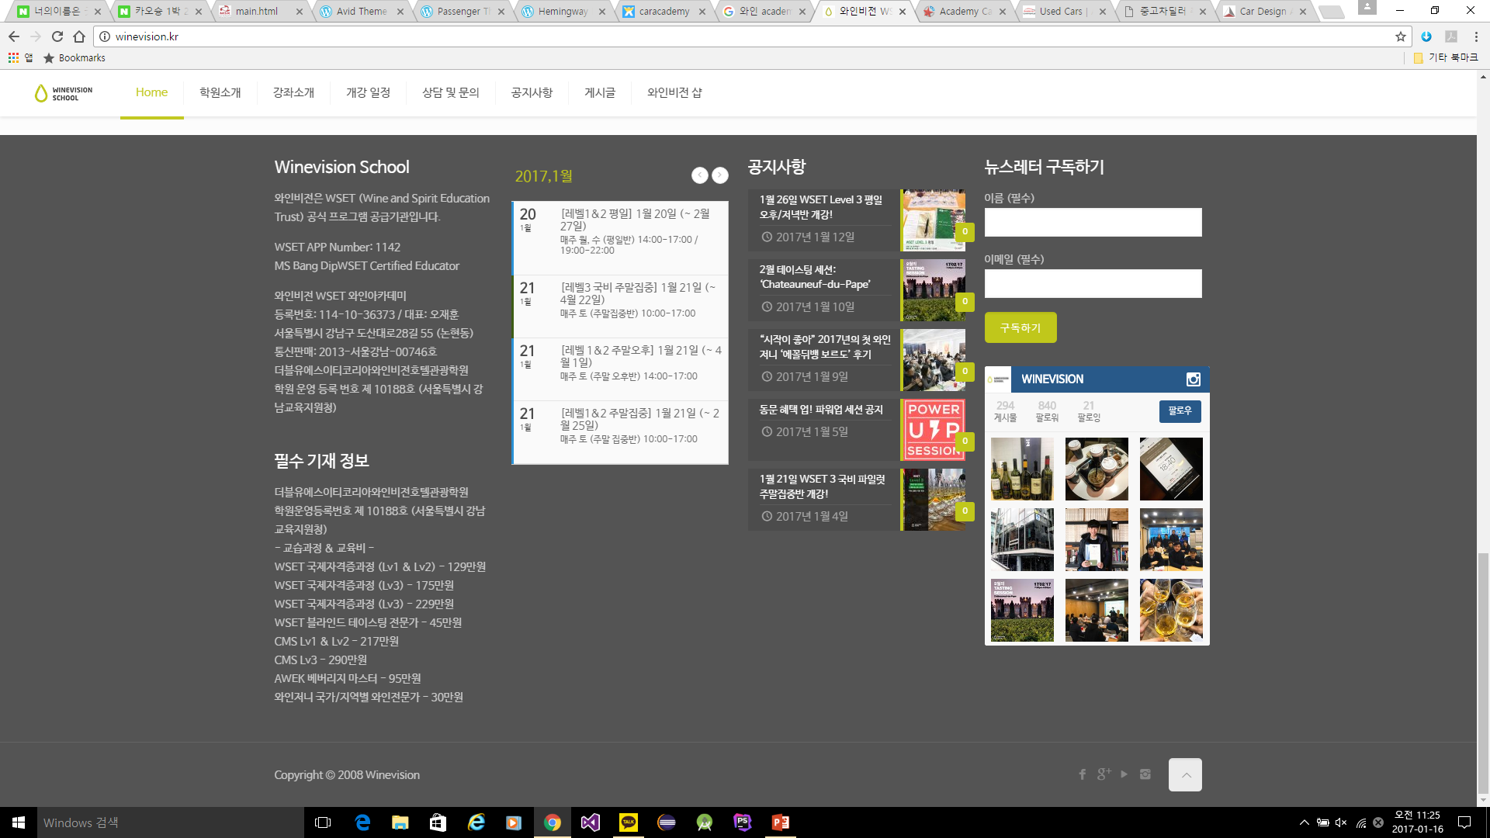
1단계
벤치마킹

Slide 13
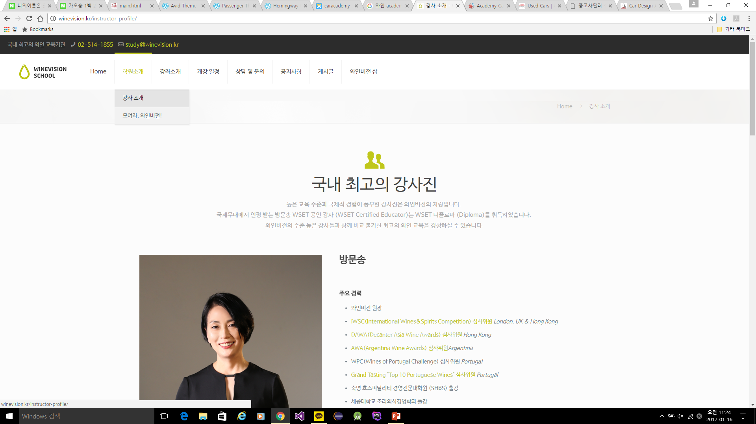
1단계
벤치마킹

Slide 14
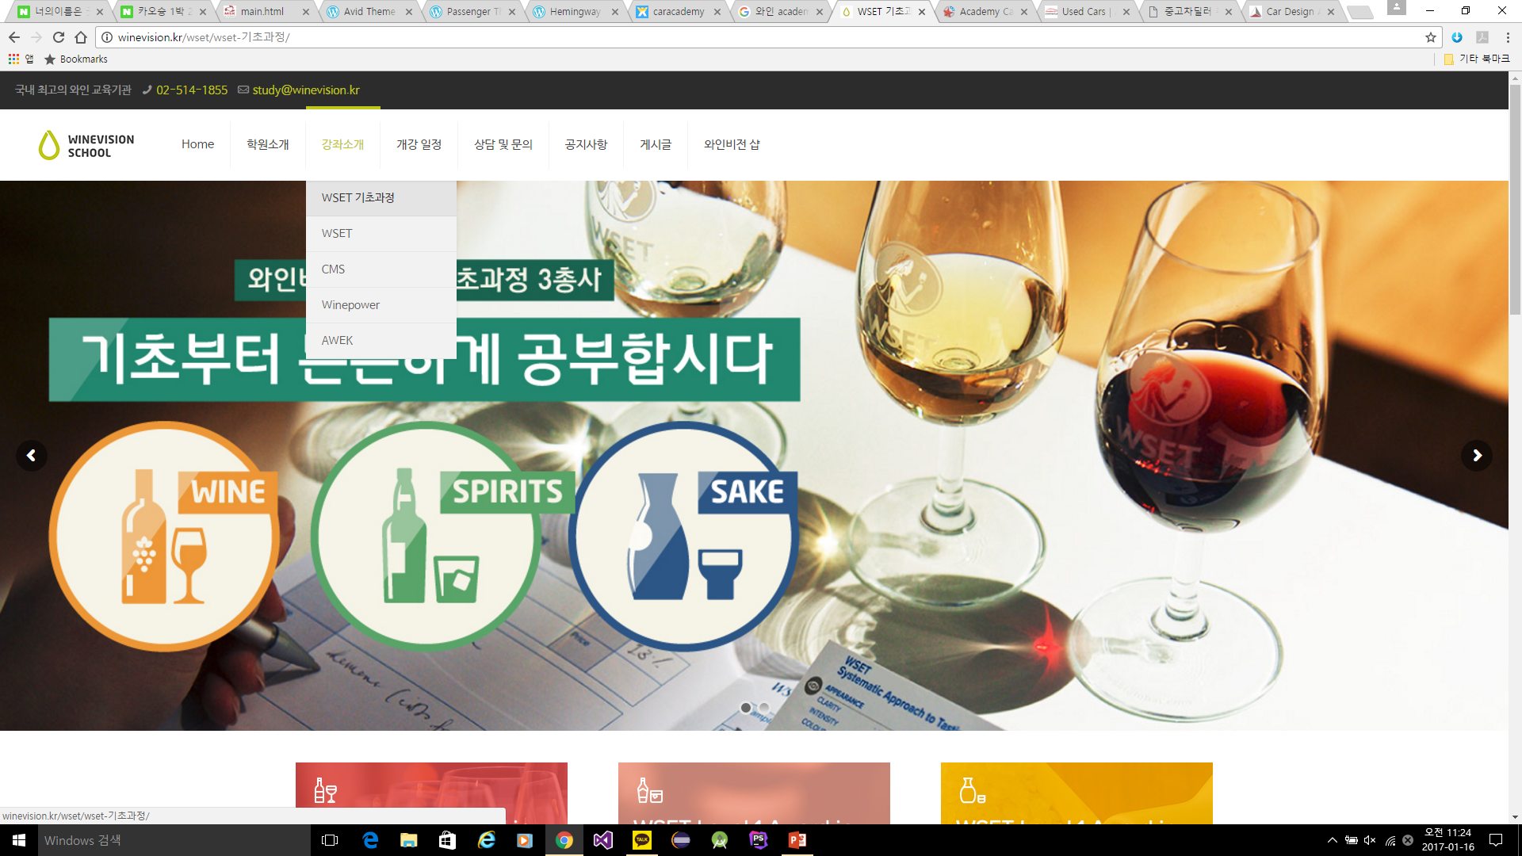
1단계
벤치마킹

Slide 15
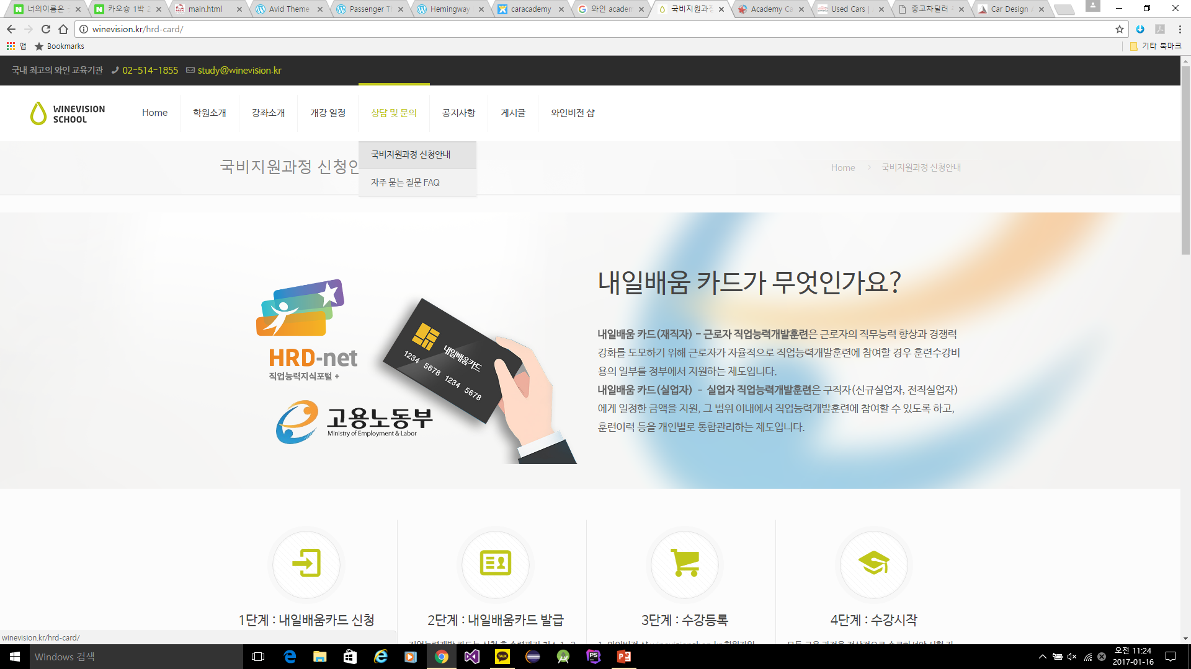
1단계
벤치마킹

Slide 16
2단계
벤치마킹 site
http://winevision.kr/
2번

Slide 17
3단계
기획안2
페이지 구성은 한 페이지 안에 한 contents만 삽입;
상단 메뉴바에 마우스오버이벤트로 sub메뉴 생성;
각 sub메뉴에는 해당 페이지 링크를 걺;
Ex)메뉴item은 현재 홈페이지와 동일, 각 페이지는 메뉴item에 해당하는 contents로만 표출하고 sub메뉴는 세분화하여 나타냄;

Slide 18
3단계
기획안 1+2
기획안 1과 2를 종합하여 생각한
홈페이지 예상안

Slide 19
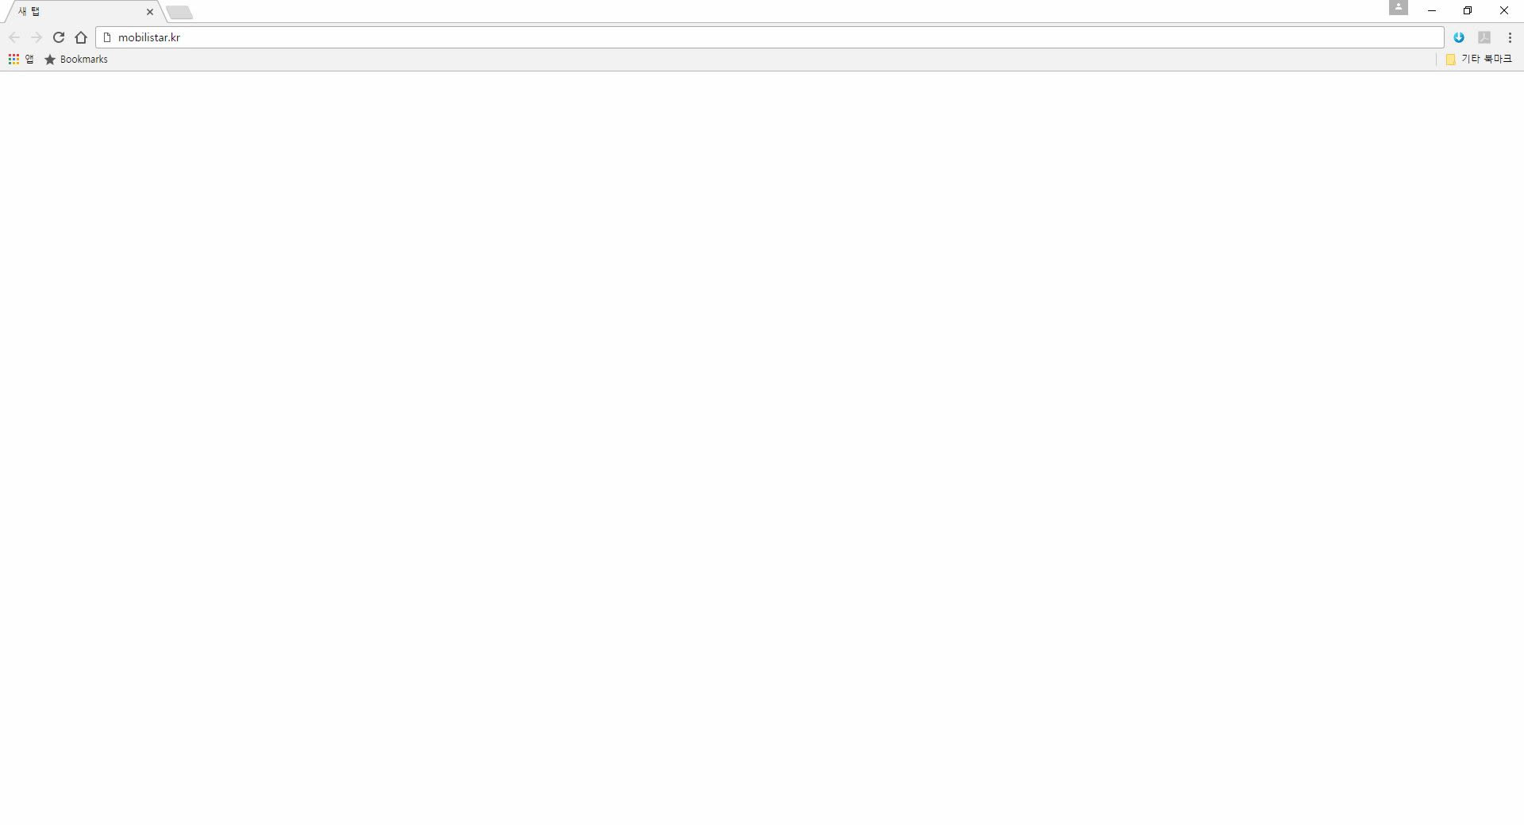
로고
홈페이지
메뉴1
메뉴2
메뉴3
메뉴4
메뉴5
메뉴1=home
SCROLL
Home 이미지삽입 (슬라이드)

Slide 20
로고
홈페이지
메뉴1
메뉴2
메뉴3
메뉴4
메뉴5
item
item
메뉴 click시 해당 화면으로 스크롤nav 이동, hover시 메뉴item 열림
item
SCROLL
Home 이미지삽입 (슬라이드)

Slide 21
로고
홈페이지
메뉴1
메뉴2
메뉴3
메뉴4
메뉴5
SCROLL
Home 이미지삽입 (슬라이드)

Slide 22
로고
홈페이지
메뉴1
메뉴2
메뉴3
메뉴4
메뉴5
home이미지삽입 (슬라이드)
SCROLL
메뉴1 item
화면 상단에 sticky menu

Slide 23
로고
홈페이지
메뉴1
메뉴2
메뉴3
메뉴4
메뉴5
메뉴1 item
SCROLL
메뉴2 item

Slide 24
메뉴1
메뉴2
메뉴3
메뉴4
메뉴5
로고
홈페이지
메뉴1
메뉴2
메뉴3
메뉴4
메뉴5
로고
홈페이지
메뉴5 item
SCROLL
footer

Slide 25
로고
홈페이지
메뉴1
메뉴2
메뉴3
메뉴4
메뉴5
item
메뉴4 item
item
메뉴 4 click시
현재 page 위치로 nav, mousehover event로 메뉴item 펼쳐짐
item
SCROLL
설명
설명
설명
Click시 해당 page로 이동

Slide 26
메뉴1
메뉴5
메뉴1
메뉴2
메뉴3
메뉴4
메뉴5
로고
메뉴2
메뉴3
메뉴4
로고
홈페이지
홈페이지
메뉴4 main contents
메뉴 4 안에서도 home contents 배열 방식이 같음. 왼쪽 메뉴창을 vertical row로 시각화
SCROLL
메뉴4 sub contents

Slide 27
로고
홈페이지
메뉴1
메뉴2
메뉴3
메뉴4
메뉴5
메뉴4 sub contents
SCROLL
footer

Slide 28
3단계
예상안
아카데미라는 컨텐츠를 설명하기 위해서는 스크롤 형식의 홈페이지가 적합하다고 봄
-> 방문객들에게 시각적인 이미지를 더욱 부각시킬 수 있을 것 같음
sub메뉴창을 따로 빼지 않음
-> 벤치마킹한 결과 여러 홈페이지들은 상단 고정메뉴창과 sub메뉴창을 선호
아카데미 자체의 광고성 홈페이지가 적합
-> 일반 홈페이지가 아니라 소개, 등록및 상담, 판매 등 상업적 목적에 중점

Slide 29
3단계
기획안
아카데미라는 컨텐츠를 설명하기 위해서는 스크롤 형식의 홈페이지가 적합하다고 봄
-> 방문객들에게 시각적인 이미지를 더욱 부각시킬 수 있을 것 같음
왼쪽면 카테고리 메뉴창을 삭제 : 화면이 심플하지 않을 수 있다고 생각됨
-> 벤치마킹한 결과 여러 홈페이지들은 상단 고정메뉴창 선호
아카데미 자체의 광고성 홈페이지가 적합
-> 일반 홈페이지가 아니라 소개, 등록및 상담, 판매 등 상업적 목적에 중점

Slide 30
3단계
기획안
Tool: https://mobirise.com/ 템플릿 사용;
비용: free;
소요시간: 2~3weeks (피드백 포함);
디자인: null;

Slide 31
모빌리스타 아카데미
홈페이지 제작 기획안
감사합니다

